Slide 1
Біологія людини
Внутрішнє середовище організму

Slide 2
Загальна характеристика
Кров, лімфа та тканинна рідина утворюють внутрішнє середовище організму. Кров рухається по порожнинах судин – артерій, капілярів, вен.
Інтерстиціальна, або тканинна рідина, утворюється при проходженні крові по капілярах. Стінки капілярів проникні для всіх компонентів крові, окрім еритроцитів і білків плазми. Осмотичний тиск, який створюється білками плазми, складає біля 25 мм рт. ст. і набагато перевищує осмотичний тиск тканинної рідини. Тиск крові в артеріальному кінці капіляру складає близько 32 мм рт. ст., тому рідина виходить з капіляру в проміжки між клітинами і утворює тканинну рідину.

Slide 3
Внутрішнє середовище організму

Slide 4
Загальна характеристика
Саме за участю цієї рідини відбувається обмін речовинами між кров’ю і тканинами. Кров не може постійно втрачати так багато рідини, і значна частина цієї рідини повертається знову до кровоносного русла. Це повернення відбувається двома шляхами. Частина тканинної рідини надходить до кровоносних капілярів за рахунок того, що у венозному кінці капілярів тиск крові знижується до 12 мм рт. ст. і стає нижче осмотичного тиску, який створюється білками плазми. Частина тканинної рідини дифундує у замкнені з одного боку лімфатичні капіляри і після цього вона одержує назву лімфи

Slide 5
Гомеостаз
Для забезпечення нормального функціонування клітин організму має підтримуватись відносно постійний стан внутрішнього середовища організму – гомеостаз. Вперше думка про те, що постійність внутрішнього середовища забезпечує оптимальні умови для життя організмів, була висловлена в 1857 р. французьким фізіологом Клодом Бернаром. В 1932 р. американський фізіолог Уолтер Кеннон запропонував термін гомеостаз для позначення механізмів, які підтримують постійність внутрішнього середовища. Завдяки гомеостазу забезпечується постійність об’єму крові, постійність рН крові, постійний вміст в плазмі крові білків, ліпідів, вуглеводів. Гомеостаз досягається системою фізіологічних регуляторних механізмів збоку нервової та ендокринної систем.

Slide 6
Кров
Кров - рідка тканина внутрішнього середовища організму червоного кольору, що циркулює по порожнинах серця і судин, має рН 7,34-7,4, її густина в 4-5 разів перевищує густину води. В організмі дорослої людини міститься близько 5 л крові.

Slide 7
Склад крові
Кров складається з рідкої частини – плазми і клітин (формених елементів крові): еритроцитів (червоних кров’яних тілець), лейкоцитів (білих кров’яних тілець) і тромбоцитів (кров’яних пластинок). Об’єм плазми складає 50-55% тоді як об’єм формених елементів – 40-45.

Slide 8
Склад Крові

Slide 9
Функції крові
Трофічна (перенос розчинений органічних речовин від тонкого кишки до різних органів та тканин.
Видільна (перенос продуктів метаболізму до органів сечовидільної системи, легень, шкіри, які забезпечують їх виведення з організму).
Дихальна (перенос кисню з легень до всіх органів і тканин організму і транспорт вуглекислого газу у зворотному напрямку.
Терморегуляторна (перенос тепла від органів, що розміщуються всередині організму, що запобігає їх від перегріву, сприяє рівномірному розподілу тепла в організмі людини).
Регуляторна (транспорт гомонів та інших біологічно активних речовин).
Гомеостатична (підтримує постійність внутрішнього середовища).
Захисна ( забезпечується системою згортання крові та імунними реакціями організму).

Slide 10
Об’єм плазми і формених елементів крові
Плазма
Лейкоцити
Еритроцити

Slide 11
Плазма крові
Плазма складається на 90-92% з води, в якій містяться органічні та неорганічні речовини. Мінеральні речовини плазми складають близько 0,9% загальної маси. Вони представлені катіонами натрію, калію, кальцію, магнію, аніонами хлору, карбонатами та фосфатами.
Органічні речовини плазми: білки, ліпіди та вуглеводи

Slide 12
Білки плазми крові
Альбуміни плазми крові містяться у достатньо великій кількості (4,5%). Альбуміни беруть участь у створенні онкотичного тиску, який дуже важливий для регуляції водного обміну між кров’ю та тканинами, підтримують кислотно-лужну рівновагу, забезпечують в’язкість плазми. Вони зв’язують кальцію, який міститься в плазмі.
Глобуліни плазми крові виконують різні функції: зв’язують деякі гормони і пігменти, залізо, холестерол, вітаміни А,Д,К, відіграють важливу роль в імунологічних реакціях організму (гама-глобуліни називають антитілами). Серед білків плазми є протромбін та фібриноген (0,4%), які забезпечують згортання крові. В плазмі крові містяться також ферменти, які беруть участь у метаболічних процесах.

Slide 13
Основні фракції білків плазми крові людини
Білки | Концентрація, г/л | Молекулярна маса
Сироваткові альбуміни | 40-50 | 66-69 кД
Глобуліни (загальна кількість) | 20-40
альфа₁-глобуліни | 3-6 | 40-60 кД
альфа.₂-глобуліни | 4-9 | 1 00-400 кД
β -глобуліни | 6-11 | 1 10-120 кД
γ -глобуліни | 7-15 | 1 50-200 кД
Фібриноген | 1,5-3,5 | 1340кД
Протромбін | 0,1 | 69-70 кД

Slide 14
Ліпіди та вуглеводи плазми крові
Ліпіди та вуглеводи плазми крові. В плазмі містяться безазотисті органічні сполуки: нейтральні жири і ліпіди (0,8%) та глюкоза (0,12%).
В плазмі також містяться амінокислоти, гормони, вітаміни (0,05%) , а також продукти обміну речовин (сечовина та ін.) –0,05%.

Slide 15
Формені елементи крові
Еритроцити – червоні кров’яні клітини. У людини це дрібні клітини, позбавлені ядра, що мають форму двоввігнутих дисків. Середній діаметр клітини становить 7-8 мкм і приблизно дорівнює діаметру капіляру (5-7 мкм) Специфічна форма еритроцитів обумовлює більш високе співвідношення поверхні до об’єму, що збільшує можливості газообміну. Товщина окремого еритроцита досить мала (1,5-2 мкм), це полегшує дифузію газів з поверхні всередину клітини. Кількість еритроцитів в 1 л крові здорової людини дорівнює 4,5-5 х 10¹².

Slide 16
Еритропоез і руйнування еритроцитів
Процес утворення еритроцитів (кровотворення) здійснюється ретикулярною тканиною, яка міститься у дорослої людини у плоских кістках (груднина, кістки черепа, ребра, хребці, ключиці, лопатки). Під час ембріонального розвитку функцію кровотворення виконувала печінка.
Тривалість життя еритроцитів складає 3-4 місяця. Руйнування еритроцитів відбувається в печінці та селезінці. Що секунди в організмі людини руйнується від 2 до 10 млн еритроцитів. Швидкість руйнування еритроцитів і заміщення їх новими залежить від вмісту в атмосфері кисню, доступного для переносу кров’ю. Низький вміст кисню в крові стимулює кістковий мозок, і в ньому утворюється більше еритроцитів, ніж руйнується в печінці.

Slide 17
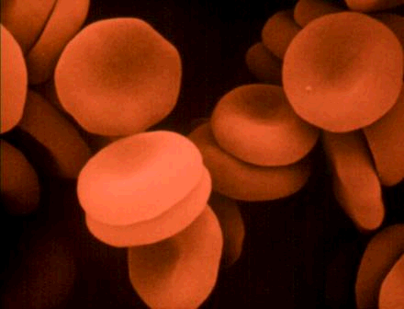
Формені елементи крові Еритроцити

Slide 18
Еритроцити
Дискоцити 80-90%
Планоцити (плоска поверхня) + ехіноцити (остисті еритроцити) -6%
Стоматоцити (куполоподібні) -1-3%
Сфероцити (кулясті) – 1%
Ретикулоцити (поліхроматофільні еритроцити ) – (1-5%)

Slide 19
Еритроцити та гемоглобін
Найважливіша особливість еритроцитів – наявність в них гемоглобіну, який в легенях зворотно зв’язує кисень (перетворюється на оксигемоглобін), а в тканинах, де концентрація кисню низька, перетворюється на гемоглобін.
Еритроцити містять фермент вугільну ангідразу, яка разом з гемоглобіном бере участь в перетворенні вуглекислого газу на солі гідрокарбонати і таким чином забезпечує транспорт вуглекислого газу плазмою. 90% вуглекислого газу траспортується кров’ю саме таким шляхом і лише 10% у поєднаному з гемоглобіном стані. За участю гемоглобіну і цього ферменту відбувається перетворення вуглекислого газу на солі – гідрокарбонати.

Slide 20
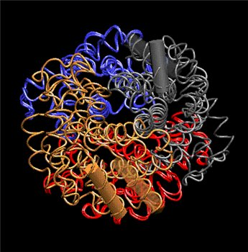
Гемоглобін
Ембріональні гемоглобіни (3-6 місяці)
Фетальний гемоглобін (8-36 тижні) – 90-95%
Дефінітивні гемоглобіни (96-98% HbA1, 1,5 – 3% -HbA2, 0,5-1% HbF

Slide 21
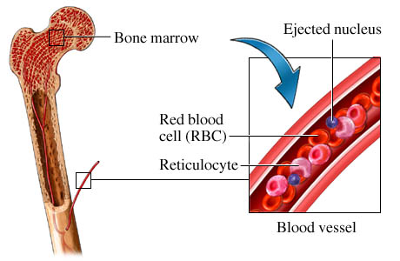
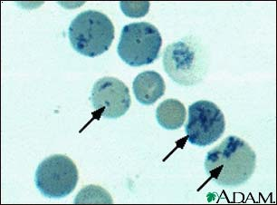
Ретикулоцити
Клітини-попередники еритроцитів в процесі гемопоезу, які становлять близько 1 % від усіх циркулюючих в крові еритроцитів. Також, як і еритроцити, не мають ядра, але містять залишки рибонуклеїнових кислот, мітохондрій та інших органел, втрачаючи які, трансформуються в зрілий еритроцит

Slide 22
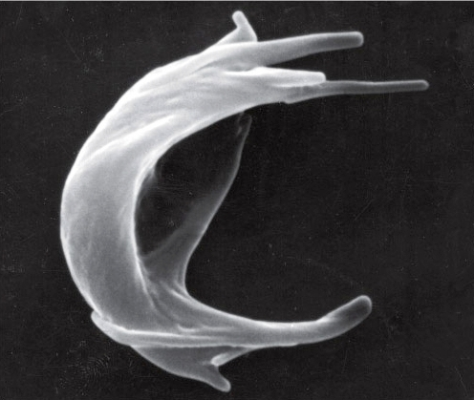
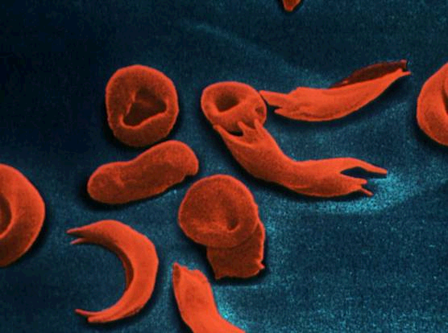
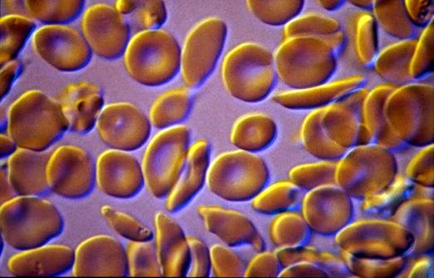
Еритроцити
Еритроцити при серповинноклітинній анемії

Slide 23
Лейкоцити
Лейкоцити більші за розмірами порівняно з еритроцитами (їхній діаметр складає 8-30 мкм), але в одному літрі крові їх міститься значно менше 4-9х10⁹ в літрі крові.
Ці клітини на відміну від еритроцитів мають ядро, хоча тривалість життя в кровоносному руслі цих клітин незначна – всього декілька днів. Лейкоцити виконують захисну функцію, забезпечуючи імунні реакції в організмі. Існує дві основні групи лейкоцитів – зернисті лейкоцити (гранулоцити) і агранулоцити – незернисті лейкоцити.

Slide 24
Гранулоцити
Гранулоцити утворюються в кістковому мозку. Всі гранулоцити містять велике, розділене на сегменти ядро і зернисту цитоплазму. Їм властивий амебоїдний рух. Гранулоцити розділяють на нейтрофіли, еозинофіли та базофіли.
Найбільше в крові міститься нейтрофілів (70%). Вони здатні проходити між клітинами, що утворюють стінку капілярів, і проникати до міжклітинного простору в напрямку до ділянок тіла, які ушкоджені запальним процесом. Нейтрофіли можна вважати активними фагоцитами, які захоплюють і перетравлюють бактерії.
Еозинофіли складають 1,5% від загальної кількості лейкоцитів. Але при алергічних станах їх кількість зростає Вміст еозинофілів в крові контролюється гормонами кори наднирників.
Базофіли складають 0,5% популяції лейкоцитів. Вони виробляють гістамін і гепарин.

Slide 25
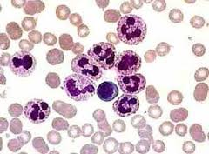
Формені елементи крові Гранулоцити. Нейтрофіли

Slide 26
ПАличкоядерний нейтрофіл. Фагоцитоз за участю нейтрофіла

Slide 27
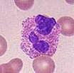
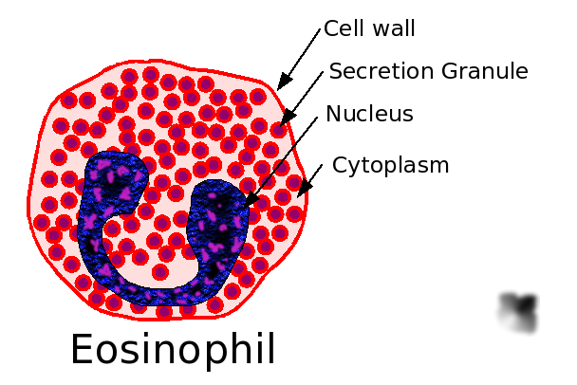
Формені елементи крові. Гранулоцити. Еозинофіли

Slide 28
Формені елементи крові Гранулоцити. Базофіли

Slide 29
Агранулоцити
До агранулоцитів належать моноцити і лімфоцити. Моноцити (4%) утворюються в червоному кістковому мозку, активно фагоцитують бактерій, здатні мігрувати до місць уражених запальним процесом, діють аналогічно нейтрофілам.

Slide 30
Формені елементи крові. Агранулоцити. Моноцит

Slide 31
Лімфоцити
Лімфоцити (24%) утворюються в тимусі та лімфоїдній тканині з клітин-попередниць, що надійшли з кісткового мозку. Ліфмоцити мають надзвичайну властивість розрізняти в організмі “своє” та “чуже”. Головна функція – забезпечення імунних реакцій , що супроводжується руйнуванням чужорідних агентів та утворенням антитіл.

Slide 32
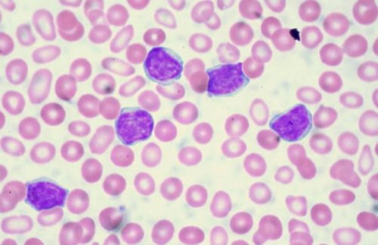
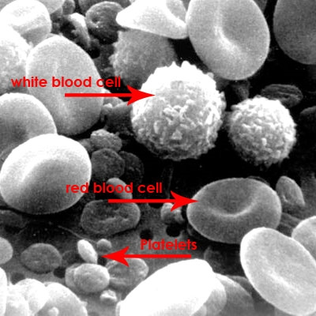
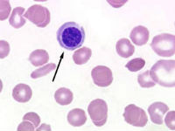
Лімфоцити

Slide 33
Імунітет
Імунітет – здатність організму захищати власну цілісність та біологічну індивідуальність. Розрізняють клітинний та гуморальний імунітет. Неспецифічний клітинний імунітет забезпечують нейтрофіли, моноцити. Ці клітини мають фагоцитарну активність, вони поглинають мікроорганізми та чужорідні для організму речовини і перетравлюють їх.
Специфічний клітинний імунітет здійснюється цитотоксичними Т-лімфоцитами.

Slide 34
Імунітет
За гуморальний імунітет відповідають головним чином В-лімфоцити. Основою гуморального імунітету є антитіла. Антитіла (імуноглобуліни) – особливі білкові сполуки, що містяться у плазмі крові, лімфі, материнському молоці, слині, на поверхні лімфоцитів та деяких інших клітин. Антитіла виникають у відповідь на потрапляння до організму чужорідних хімічних сполук – антигенів. Кожний вид антитіл вступає у хімічний зв’язок з відповідним йому антигеном, нейтралізуючи таким чином шкідливі властивості останнього. Один із білків крові – інтерферон – знешкоджує дію мікроорганізмів і токсичних речовин.

Slide 35
Імунітет
Розрізняють природний та штучний імунітет. Природний імунітет існує в двох формах – вроджений (передається під час ембріонального розвитку від матері до плоду) та набутий, що виробляється внаслідок перенесення інфекційної хвороби. Штучний імунітет теж існує в двох формах – активний, що розвивається у відповідь на введення до організму вбитих чи ослаблених збудників хвороби (щеплення), і пасивний , який забезпечується шляхом введення до організму готових антитіл.

Slide 36
Форми імунітету

Slide 37
Тромбоцити
Тромбоцити або кров’яні пластинки – без’ядерні тільця, що мають діаметр 2-5 мкм. В 1 літрі крові міститься від 200 до 400х 10 клітин. В тромбоцитах виявляють специфічні гранули, що містять речовини, які беруть участь у згортанні крові. В цих маленьких клітинах є мітохондрії, гранули глікогену, рибосоми. Утворюються вони ретикулярною тканиною з мегакаріоцитів шляхом відокремлення ділянок їхньої цитоплазми. Тривалість життя тромбоцитів складає 8-11 днів. Руйнуються вони як і інші формені елементи крові у печінці та селезінці.

Slide 38
Мегакаріоцит

Slide 39
Тромбоцити

Slide 40
Згортання крові
Участь тромбоцитів у згортанні крові пов’язана з вмістом в них тромбоплатину. Кров, що витікає на поверхню рани, контактує з повітрям і змішується з речовинами, які вивільнюються з пошкоджених тромбоцитів. Тромбопластин разом з іншими факторами плазми крові та іонами кальцію взаємодіє з протромбіном і каталізує його перетворення на тромбін. Тромбін – фермент, він розщеплює велику молекулу розчинного білка плазми крові фібриногену на більш дрібні частини (фібрин), які здатні полімеризуватись з утворенням сіточки, в якій затримуються формені елементи крові і в результаті утворюється згусток.

Slide 41
Згортання крові

Slide 42
Групи крові
В 1901 р. К. Ландштейнер відкрив, що в крові здорових людей можуть міститись речовини, здатні викликати склеювання еритроцитів інших людей.
Існує два аглютиногени А та В. Комплементарні ним аглютиніни плазми позначають відповідно – альфа та бета. Аглютиніни постійно присутні в плазмі. За наявністю або відсутністю в еритроцитах аглютиногенів, а в плазмі – аглютинінів всіх людей можна розділити на 4 групи

Slide 43
Групи крові
У людини, еритроцити якої містять специфічний аглютиноген, в плазмі відсутній комплементарний йому аглютинін. Наприклад, у людини з групою крові А (ІІ) в еритроциті міститься аглютиноген А, а в плазмі – аглютинін бета, тоді як у людини з групою крові В (ІІІ) в еритроциті присутній аглютиноген В, тоді як в плазмі міститься аглютинін альфа. Людина з першою групою (0) крові має еритроцити, в яких немає аглютиногенів, тоді як плазма таких людей містить аглютиніни обох типів. У людей, які мають групу крові АВ, або IV, в еритроцитах є аглютиногени обох типів ( А та В), тоді як комплементарні ним аглютиніни в плазмі відсутні. Група крові успадковується людиною і не змінюється протягом життя.

Slide 44
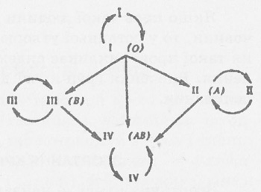
Групи крові та переливання крові

Slide 45
Резус фактор
У 85% людей еритроцити містять особливий аглютиноген , що одержав назву резус-фактора, і цих осіб називають резус-позитивними. У інших людей резус-фактор відсутній і їх називають резус-негативними. Плазма резус-негативної крові звичайно не містить резус-аглютинінів. Однак, якщо резус-позитивна кров потрапить до організму людини з резус-негативною кров’ю, то у останньої утворюються резус-аглютиніни. Практичне значення цього факту стає очевидною в тих випадках, коли резус-негативна мати вагітна резус-позитивним плодом. На останніх стадіях вагітності фрагменти резус-позитивних еритроцитів плоду можуть проникати до кровоносної системи матері і викликати у неї утворення резус-аглютинінів, а ці аглютиніни можуть проходити крізь плаценту і руйнувати еритроцити плоду. При першій вагітності титр резус-аглютинінів звичайно буває недостатньо високим, і у плоду не виникає серйозних ускладнень. Однак у наступних резус-позитивних немовлят може спостерігатись хронічний розпад еритроцитів.

Slide 46
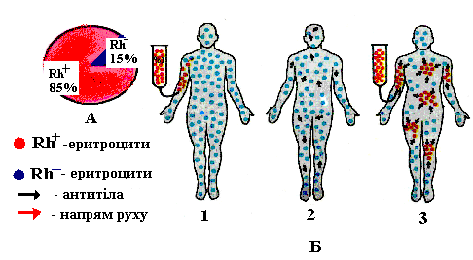
Резус-фактор

